Slide 1
長庚大學受試者保護辦公室
業務介紹
受試者保護辦公室
蔡芸芳主任

Slide 2
大綱
受試者保護辦公室簡介
受試者保護辦公室服務項目
受試者保護相關提醒事項
受試者保護校內規章辦法

Slide 3
受試者保護辦公室簡介
成立時間：2022年7月
成立源起：本校為長庚醫療財團法人各院區重要研究合作機構，有責任督導校內各單位及所有研究人員對研究倫理有所認知，並在執行人體研究時謹守研究廉正與維護人體研究參與者之安全及福祉。
成員：辦公室主任一名、辦公室執行秘書一名、助理一名

Slide 4
受試者保護辦公室服務項目
制訂人體研究受試者保護計畫(HRPP)方針與策略。
計畫相關業務之統合、協調、管理與監督轄下各執行受試者保護相關單位之運作。
人體研究受試者保護評鑑之辦理。
人體研究之稽核、品質促進、與教育訓練之規劃整合與評核。
受理研究參與者、研究人員及其他人士，對受試者保護業務之諮詢、申訴或建議。
檢視 HRPP 之品質管理監測結果與持續改善計畫。

Slide 5
受試者保護辦公室服務項目
受試者保護講習課程
為增加本校人員對於人體研究倫理與受試者保護相關知識，落實本校受試者保護計畫，受試者保護辦公室每年預計辧理第三至四場講習課程，希望藉由活動讓參與者瞭解進行人體研究前應踐行之倫理審查要求，以及執行人體研究應注意事項，提升受試者保護相關知識以保障其權益。
凡依規定完成講習課程，由辦公室核發參加證明(可做為長庚醫療財團法人人體試驗倫理委員會認證時數)。

Slide 6
受試者保護辦公室服務項目
受試者諮詢申訴流程
受試者或其法定代理人如對參與研究計畫之權益或福祉有疑慮時，可經由面洽、電子郵件、電話、郵寄或正式函文等方式向本辦公室提出諮詢或申訴。
受試者或其法定代理人需填寫「長庚大學人體研究受試者申訴表」。
本辦公室協助蒐集資訊及調查相關狀況，並與計畫主持人確認處理方式後，將處理結果回覆申訴者。
※可參閱《長庚大學人體研究受試者申訴處理標準作業程序》

Slide 7
受試者保護辦公室服務項目
填寫受試者申訴表
受理申訴案
知會本辦公室主管
蒐集相關資訊
本辦公室將反應內容通知計畫主持人
計畫主持人於七日內回覆說明
完成處理紀錄表呈報主管
處理結果函覆受試者(申訴者)
結案歸檔
受試者申訴諮詢專區：https://www.cgu.edu.tw/hrp/Contents?nodeId=16319

Slide 8
受試者保護辦公室服務項目
研究人員諮詢流程
校內研究人員若對申請人體研究倫理審查有關HIS系統帳號申請和操作問題，以及案件申請流程中之行政審查有疑問時，可詢問長庚醫療財團法人人體試驗倫理委員會(IRB)或本校受試者保護辦公室協助。
若由本校受試者保護辦公室協助受理，請先填寫人體研究計畫(行政)審查諮詢預約時間表(採線上預約)，後續由辦公室行政人員與您聯繫確認諮詢問題及安排預約。

Slide 9
受試者保護辦公室服務項目
人體研究計畫(行程)審查諮詢流程
線上諮詢預約
安排預約
提供協助及建議
完成諮詢紀錄建檔及呈報主管
結案歸檔
研究人員諮詢專區：https://www.cgu.edu.tw/hrp/Contents?nodeId=16321

Slide 10
受試者保護辦公室服務項目
HIS帳號申請及HRPMS系統登入
一、校內教職員
本校教職員需先申請HIS帳號，才能進入HRPMS系統進行人體試驗案件申請及變更等項目。
HIS帳號申請路徑：長庚醫院院內首頁->申請與查詢->電腦類/作業權限申請。
※HIS帳號使用權限到期後，請比照首次申請流程，再次進行申請。
二、非校內教職員(未有校方核發之正式職員證)或校內學生
若非校內教職員或為校內學生，則透過HRPMS系統申請帳號。
申請路徑：長庚醫療財團法人人體試驗倫理委員會首頁->HRPMS系統->身份別選「院外人士」 ->新申請。

Slide 11
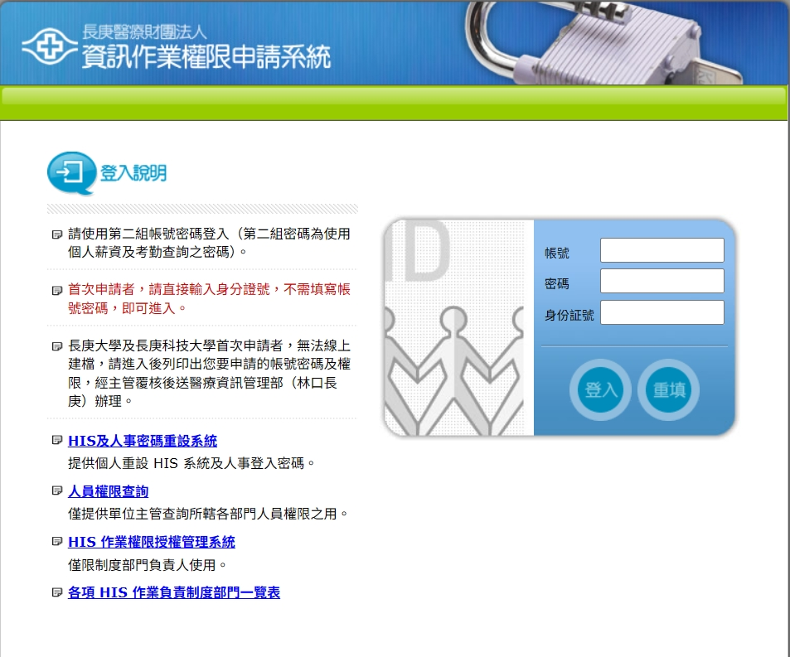
受試者保護辦公室服務項目
HIS帳號權限申請系統畫面

Slide 12
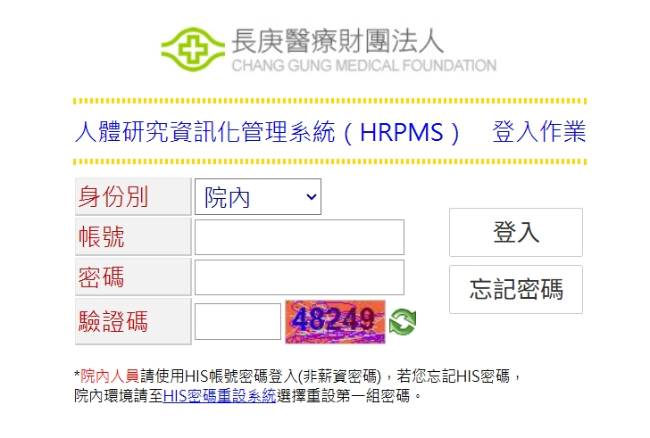
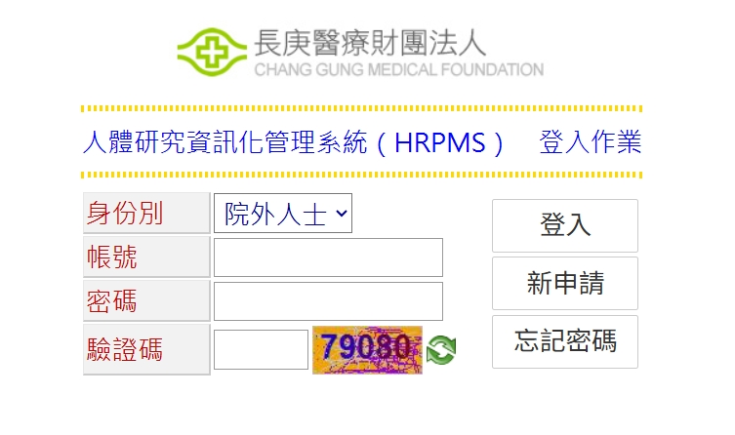
受試者保護辦公室服務項目
HRPMS系統帳號登入及「院外人士」申請登入畫面

Slide 13
受試者保護相關提醒事項
人體研究計畫主持人執行試驗，需符合以下三大倫理原則：
尊重個人原則(Respect for persons)
強調知情同意
提供充足資訊
行善原則(Beneficence)
風險利益平衡
傷害最小化
正義原則(Justice)
公平選擇受試者
分配利益公平

Slide 14
受試者保護相關提醒事項
在三大倫理原則下，若教師以學生為研究對象時，易生爭議的情形：
被招募的學生因擔心影響成績而選擇參加。
補助金額或執行研究與同意書內容不同而產生爭議。
研究人員未詳盡解說計畫書內容及風險。
受試者未收到同意書副本。

Slide 15
受試者保護相關提醒事項
較理想之招募方式
公開招募、受試者資料善盡保密責任、補助金額適當且於同意書中載明補助條件及時間點，並依同意書內容履行。
研究執行時必須符合計畫書內容，並詳盡解說風險及利益。
受試者同意書副本務必請受試者留存。
問卷等去可辨識性、可去連結更好。
於課程結束、成績送出後再進行招募。
若需於課程中招募，則建議：
1.由非評核學生成績的試驗團隊成員進行招募。
2.任課教師避免接觸可辨識身分資料。
3.研究相關人員不負責評核參與研究之學生的學業表現。

Slide 16
受試者保護相關提醒事項
產學合作相關
計畫主持人須於產學計畫書中載明申請人體研究倫理審查及試驗贊助廠商付款時程，始得依「長庚大學產學合作計畫實施辦法」相關規定簽立合約書。待收到試驗贊助廠商匯款，計畫主持人得開始申請人體研究倫理審查，計畫主持人應於取得人體試驗倫理委員會同意證明、核准之受試者同意書及衛生福利部(以下簡稱衛福部)核准函(適用於醫療法所稱之人體試驗案)後，始得繼續執行人體試驗相關產學研究項目，以維護受試者權益。
※可參閱《長庚大學人體研究暨受試者保護作業管理要點》第八條、《長庚大學人體研究保護計畫》第六條第(四)項
IRB同意證明
核准之受試者同意書
衛福部核准函

Slide 17
受試者保護相關提醒事項
請採購相關
1.計畫主持人於請購人體研究用醫療器材時，檢附人體試驗倫理委員會核發之同意證明供總務處及研發處貴儀中心審查，並於購入檢驗時，提供醫療器材許可證與仿單(若為未上市醫療器材需檢附衛福部核准函影本)，由研發處貴儀中心據以完成固定資產資料之編號建檔、管理及保存，…
2.計畫主持人於執行計畫期間應填寫「臨床試驗醫材使用紀錄表」，並妥善保存備查。
※可參閱《長庚大學人體研究暨受試者保護作業管理要點》第十條、《長庚大學人體研究保護計畫》第六條第(五)項及《長庚大學臨床試驗用醫療器材管理作業要點》
IRB同意證明
醫療器材許可證與仿單
臨床試驗醫材使用紀錄表(自存備查)

Slide 18
受試者保護校內規章辦法
長庚大學受試者保護辦公室設置要點
長庚大學人體研究暨受試者保護作業管理要點
長庚大學臨床試驗用醫療器材管理作業要點
長庚大學人體研究保護計畫
長庚大學人體研究參與者申訴處理標準作業程序
參閱網頁：https://www.cgu.edu.tw/hrp/Subject?nodeId=3892

Slide 19
感謝聆聽 敬請指教
Thank you
辦公室聯絡資訊
蔡芸芳主任(護理系特聘教授)校內分機#5958
林欣柔執行秘書(醫管系教授)校內分機#5664
黃亭瑜行政助理 校內分機#5153
辦公室位置：管理大樓12樓
電子郵件：hrpp@mail.cgu.edu.tw
網頁：https://www.cgu.edu.tw/hrp

